Slide 1

第15章 数据库编程
· 数据库基础知识
· MySQL与Python交互
· MongoDB与Python交互
· Redis与Python交互
· 实例1：用户注册登录

Slide 2
 学习目标
掌握 pymysql库、pymongo、redis模块的常用对象
掌握 pymysql库、pymongo、redis模块的使用
1
2
掌握
掌握
熟悉
了解
熟悉 MySQL、MongoDB、Redis的下载安装
了解 数据库，数据库的分类
3
4

Slide 3

目录页
01 数据库基础知识
02 MySQL与Python交互
03 MongoDB与Python交互
04 Redis与Python交互
05 实例1：用户注册登录

Slide 4
过渡页
01 数据库基础知识
02 MySQL与Python交互
03 MongoDB与Python交互
04 Redis与Python交互
05 实例1：用户注册登录

Slide 5
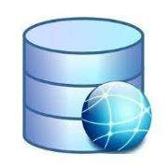
数据库概述
如今是电子信息时代，人们使用电子计算机存储数据，并设计了基于计算机的数据库系统，以解决持久化存储、优化读写、数据有效性等问题。

Slide 6
数据库概述
数据库是按照数据结构来组织、存储和管理数据的仓库，它可以被看作电子化的文件柜——存储文件的处所，用户可以对文件中的数据进行增加、删除、修改、查找等操作。
这里所说的数据不仅包括普通意义上的数字，还包括文字、图像、声音等。

Slide 7
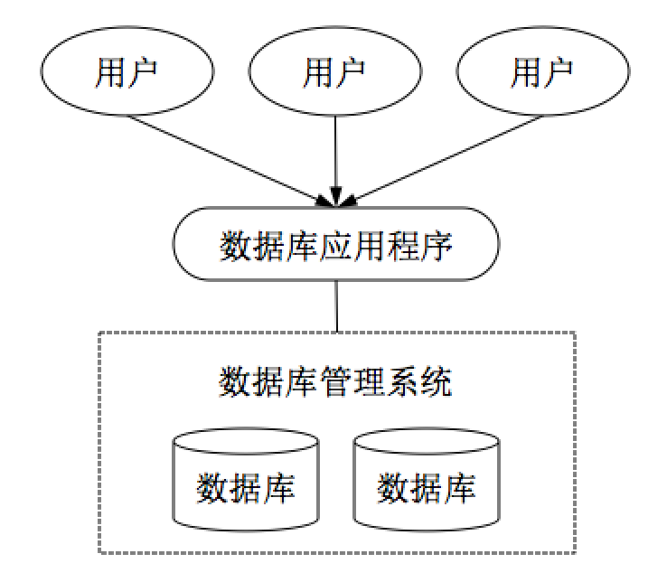
数据库概述
数据库系统是指在计算机系统中引入数据库后的系统，除了数据库，还包括数据库管理系统、数据库应用程序等。

Slide 8
数据库概述
数据库系统中包含以下3个重要部分：
数据库提供了存储空间来存储各种数据，可将其视为一个存储数据的容器。
数据库管理系统是专门创建和管理数据库的一套软件，介于应用程序和操作系统之间，例如MySQL、MongoDB等。
数据库应用程序是用户定制的符合自身需求的程序，用户通过该应用程序与数据库管理系统进行通信，并访问和管理数据库中存储的数据。
数据库
数据库管理系统
数据库应用程序

Slide 9

数据库概述
后续小节中提到的数据库均指的是数据库管理系统。

Slide 10
数据库概述
数据库是计算机领域中最重要的技术之一，在诸如互联网、银行、通信、企业单位、科研机构等领域都有应用，具有以下优点：
精准高效的数据查询
减小数据冗余度
较高的数据独立性
良好的数据共享性

Slide 11
数据库的分类
根据存储数据时所用数据模型的不同，当今互联网中的的数据库主要分为两种：
关系型数据库
非关系型数据库

Slide 12
数据库的分类
关系型数据库是指采用关系模型（即二维表格形式）组织数据的数据库系统，主要包含以下核心元素：
数据行
数据列
数据表
数据库
数据行的集合
数据表的集合
一条记录
字段

Slide 13
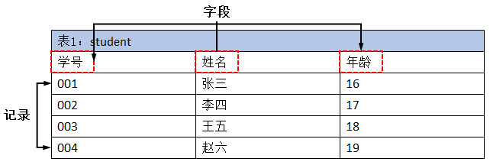
数据库的分类
下面看一个数据表的示例：

Slide 14

数据库的分类
目前，主流的关系型数据库有Oracle、MySQL、IBM Db2、PostgreSQL、Microsoft Access等，其中使用较多的有Oracle和MySQL数据库。

Slide 15
数据库的分类
非关系型数据库也被称为NoSQL（Not Only SQL）数据库，是指非关系型的、分布式的数据存储系统。
与关系型数据库相比，非关系型数据库无需事先为要存储的数据建立字段，它没有固定的结构，既可以拥有不同的字段，也可以存储各种格式的数据。

Slide 16
数据库的分类
按照不同的数据模型，非关系型数据库主要可以分为列存储数据库、键值存储数据库、文档型数据库。
键值存储数据库的典型代表有Redis、Flare、MemcacheDB等。
列式存储数据库的典型代表有Hbase、Cassandra等。
文档型数据库的典型代表有MongoDB、CouchDB等。

Slide 17
数据库的分类
MongoDB数据库主要包含3个核心元素，分别为文档、集合和数据库。
文档
集合
数据库
由JSON或XML数据构成的对象，对应关系数据库中的行。
文档的物理容器，对应关系数据库中的表。
集合的物理容器，一个数据库中可以包含多个文档。

Slide 18
过渡页
01 数据库基础知识
02 MySQL与Python交互
03 MongoDB与Python交互
04 Redis与Python交互
05 实例1：用户注册登录

Slide 19

下载和安装MySQL
MySQL是由瑞典MySQL AB公司开发的跨平台关系型数据库管理系统，主要分为需付费购买的企业版（Enterprise Edition）和可免费使用的社区版（Community Edition）。

Slide 20

下载和安装MySQL
下载MySQL

Slide 21
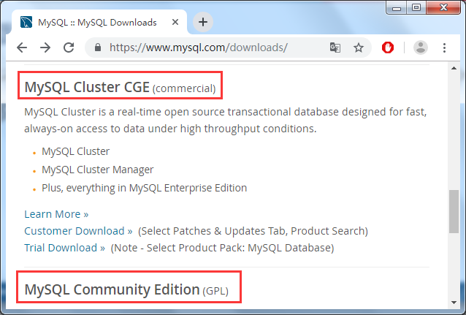
下载和安装MySQL
（1）访问MySQL官网的下载界面，可以发现该界面中有多个版本可供选择。
高级集群版本，需付费
社区版本，开源且免费

Slide 22
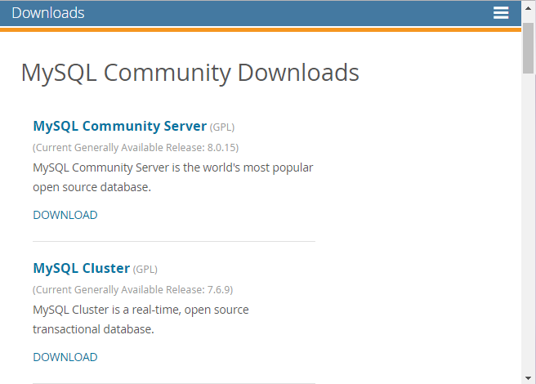
下载和安装MySQL
（2）单击“MySQL Community Edition”选项下面的“Community (GPL) Downloads »”链接，可以查看社区版本的下载链接。

Slide 23
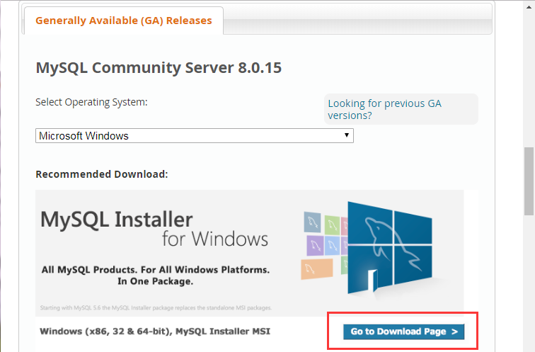
下载和安装MySQL
（3）单击“MySQL Community Server”选项下面的【DOWNLOAD】链接，进入“Download MySQL Community Server”界面。

Slide 24
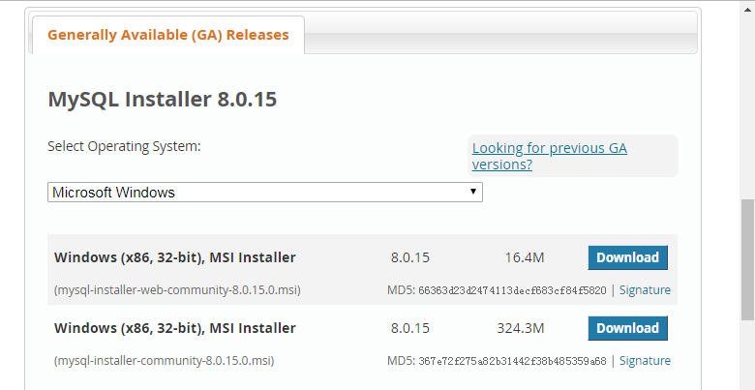
下载和安装MySQL
（4）单击【Go to Download Page >】按钮，进入到选择“MySQL Installer MSI”安装包的界面。
若安装时没有网络连接，则建议下载离线的安装包（mysql-installer-community-8.0.15.0.msi），可以在不联网的情况下安装。

Slide 25
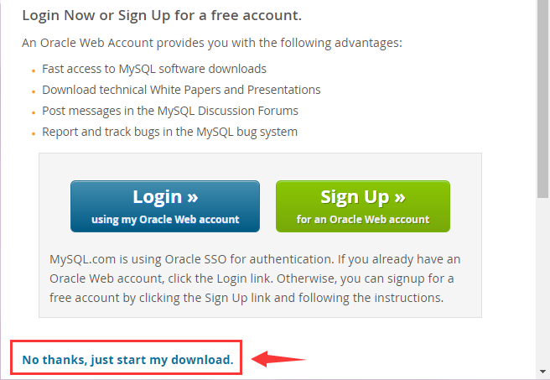
下载和安装MySQL
（5）单击离线安装包后的“Download”按钮，进入“Begin Your Download”的界面。
用户若不想登录或注册Oracle账号，单击左下角的“No thanks,just start my download.”直接下载即可。

Slide 26
下载和安装MySQL
安装MySQL

Slide 27
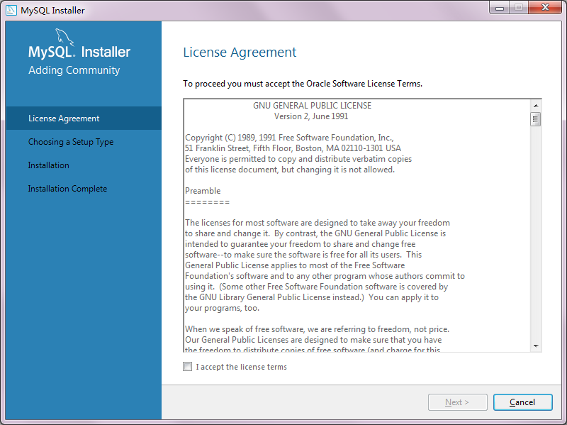
下载和安装MySQL
（1）双击刚刚下载的安装文件启动安装程序，进入“License Agreement”界面，该界面中用户需接受许可协议。

Slide 28
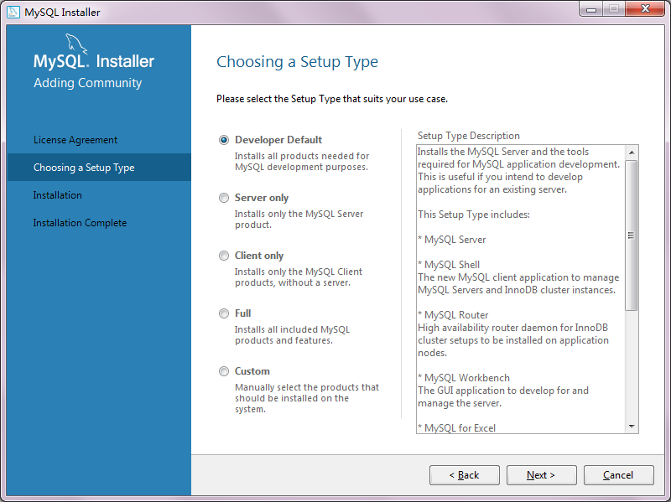
下载和安装MySQL
（2）勾选图中的“I accept the license terms”选项，单击【Next >】按钮进入“Choosing a Setup Type”界面。

Slide 29
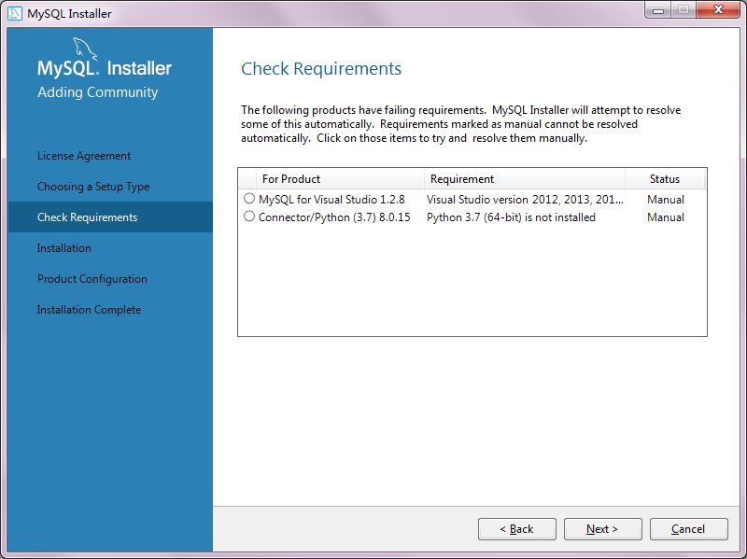
下载和安装MySQL
（3）这里选择“Developer Default”，单击【Next >】按钮进入“Check Requirements”界面。

Slide 30
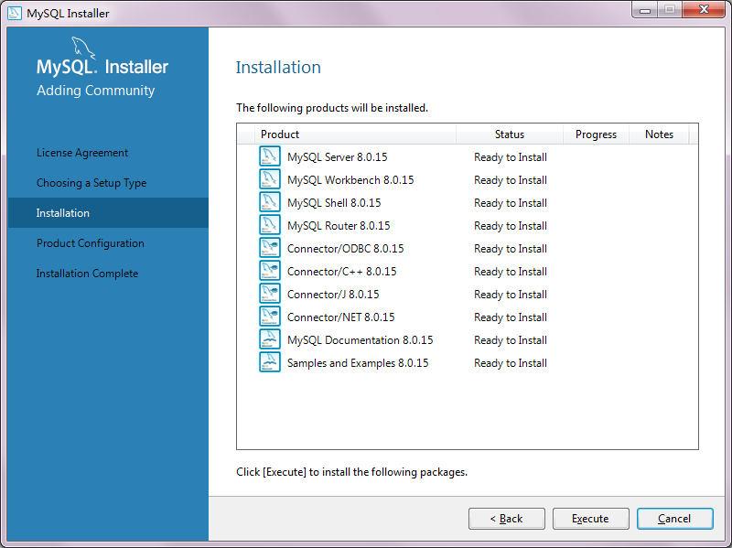
下载和安装MySQL
（4）单击【Next >】弹出警告框提示某些产品是不安全的，直接忽略此处的警告即可。单击警告框中的【Yes】按钮，进入“Installation”界面。

Slide 31
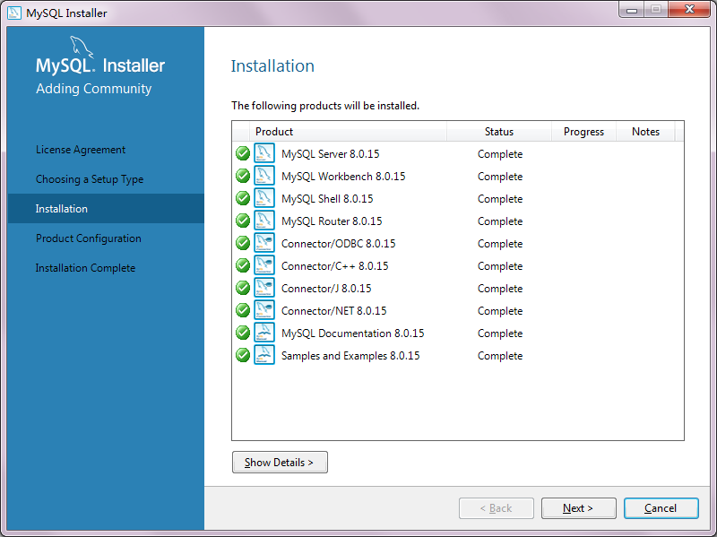
下载和安装MySQL
（5）单击【Excute】按钮开始安装各个组件，并显示各组件的安装进度。等待片刻后组件安装完成，此时的“Installation”界面如右图所示。

Slide 32
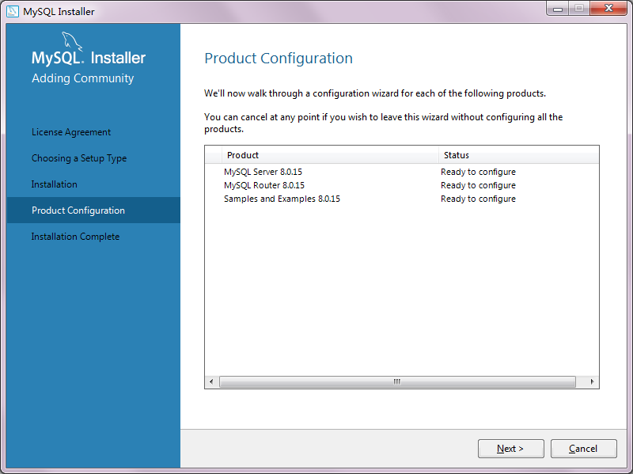
下载和安装MySQL
（6）单击【Next >】按钮进入“Product Configuration”界面，如右图所示。

Slide 33
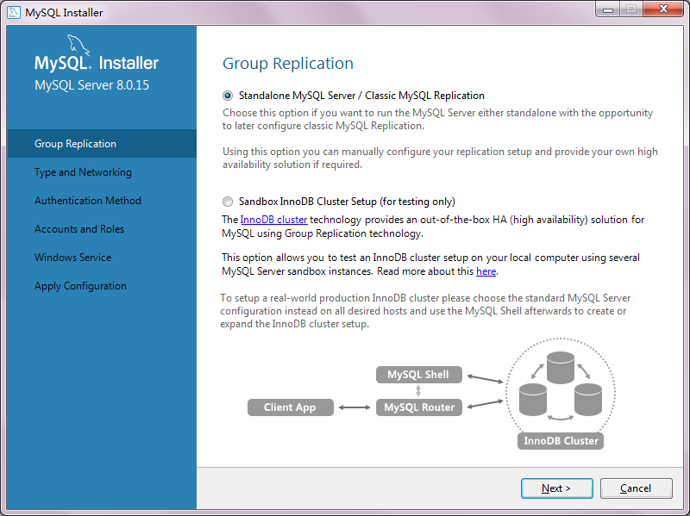
下载和安装MySQL
（7）单击【Next >】按钮进入“Group Replication”界面，如右图所示。

Slide 34
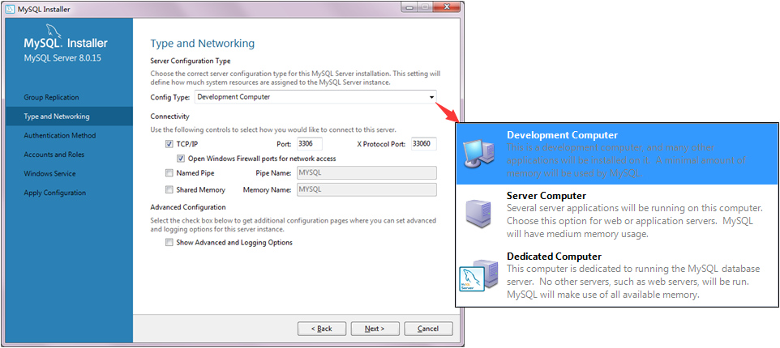
下载和安装MySQL
（8）保持默认配置，单击【Next >】按钮进入“Type and Networking”界面，以配置数据库服务器的类型和网络连接方式。

Slide 35
下载和安装MySQL
（9）单击 “Config Type”选项的下拉箭头，在弹出的下拉列表中选择数据库服务器的安装类型。

Slide 36
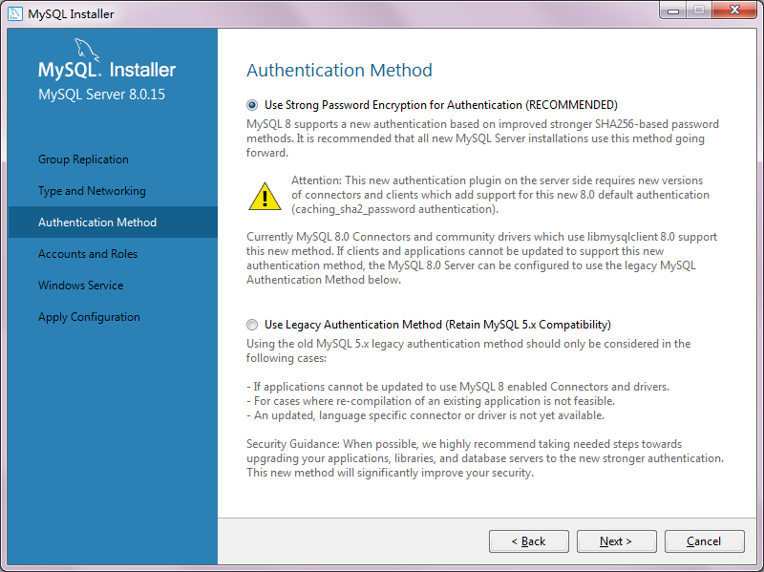
下载和安装MySQL
（10）保持默认配置，单击【Next >】按钮，进入“Authentication Method”界面。

Slide 37
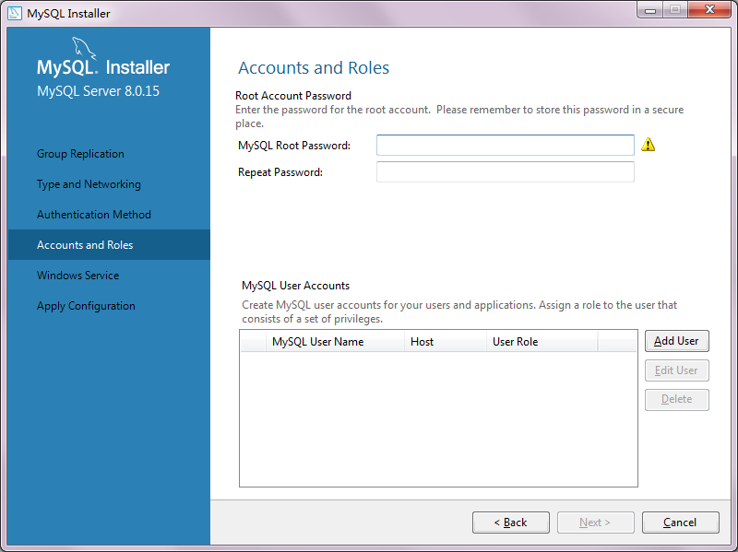
下载和安装MySQL
（11）保持默认配置，单击【Next >】按钮进入“Accounts and Roles”界面，该界面中可以给Root用户设置密码和添加新用户。

Slide 38
下载和安装MySQL
由于后续访问数据库时要求root用户输入正确的密码方可访问，因此这里建议用户设置比较简单好记的密码，且务必记住此密码。

Slide 39
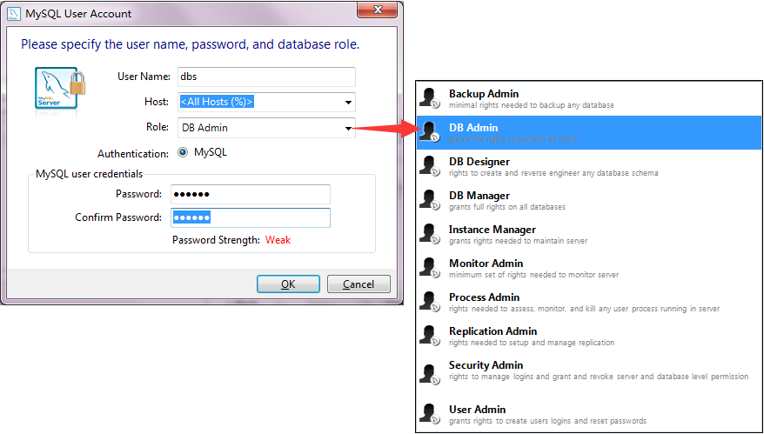
下载和安装MySQL
（12）如果要添加新用户，单击【Add User】按钮进入添加新用户的界面。
增加用户时可以选择用户的角色，例如DB Admin代表授予执行所有任务的权限，Backup Admin代表备份任何数据库所需的最小权限。

Slide 40
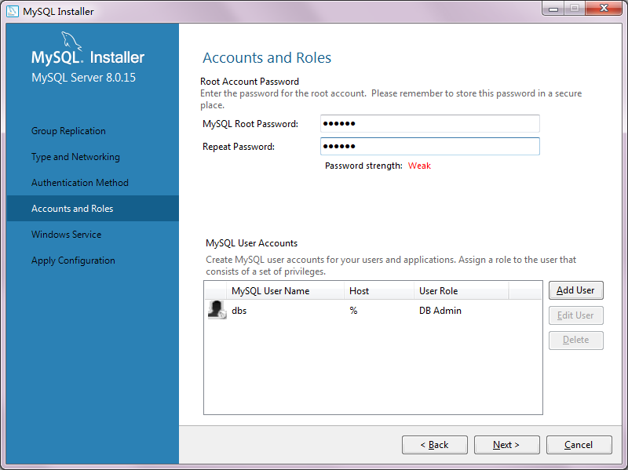
下载和安装MySQL
（13）在“MySQL User Account”界面中填写用户信息，单击【OK】按钮，新增用户会显示在“Accounts and Rotes”界面上。

Slide 41
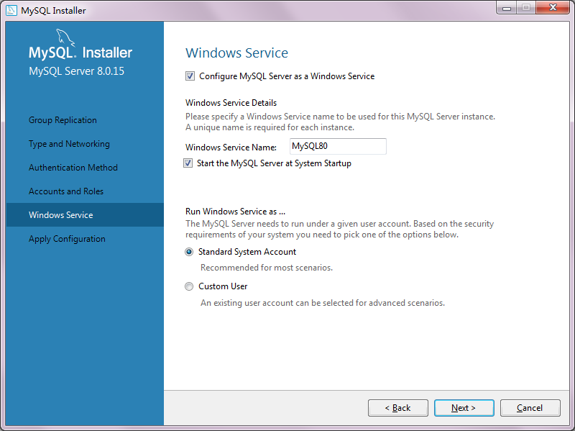
下载和安装MySQL
（14）单击【Next >】按钮，进入Windows Service设置的界面，如右图所示。

Slide 42
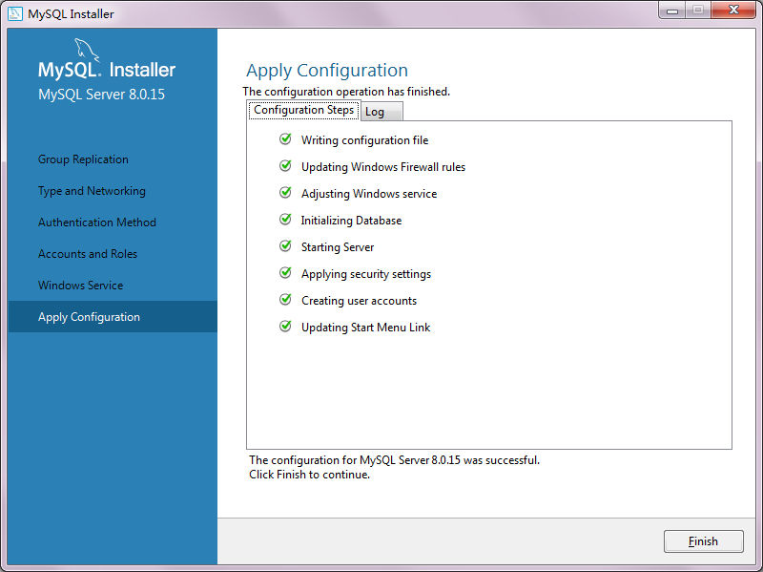
下载和安装MySQL
（15）单击【Next 】按钮进入“Apply Configuration”界面，单击该界面的【Execute】按钮应用配置，执行完毕后的界面如右图所示。

Slide 43
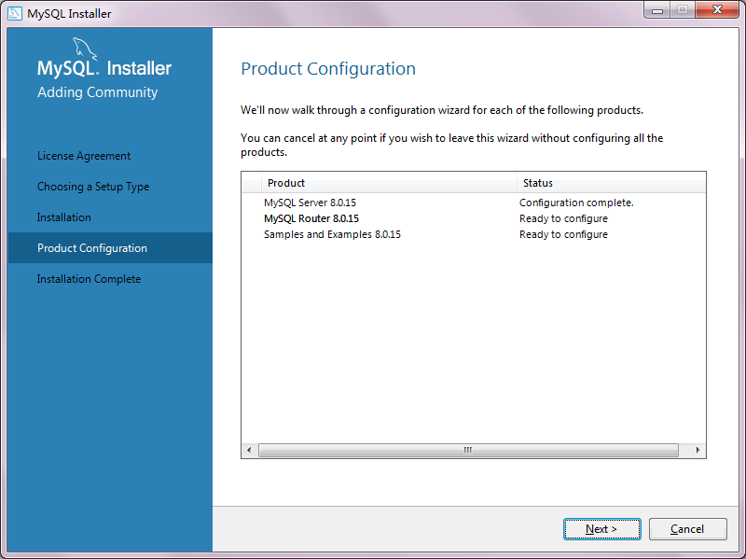
下载和安装MySQL
（16）单击【Finish】按钮返回到配置的初始界面，该界面中显示第一项“MySQL Server 8.0.15”已经配置完成，如右图所示。

Slide 44
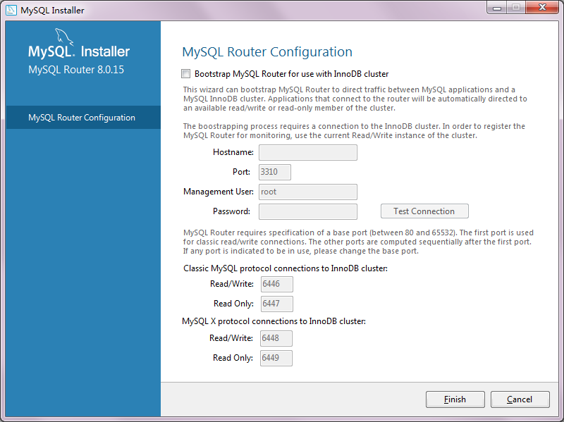
下载和安装MySQL
（17）单击【Next >】按钮进入配置MySQL路由器的界面，配置组件“MySQL Router 8.0.15”，如右图所示。

Slide 45

下载和安装MySQL
（18）单击【Finish】按钮返回到配置初始界面，此时该界面中组件MySQL Router 的状态为“Configuration not needed.”，表示不需要配置。

Slide 46
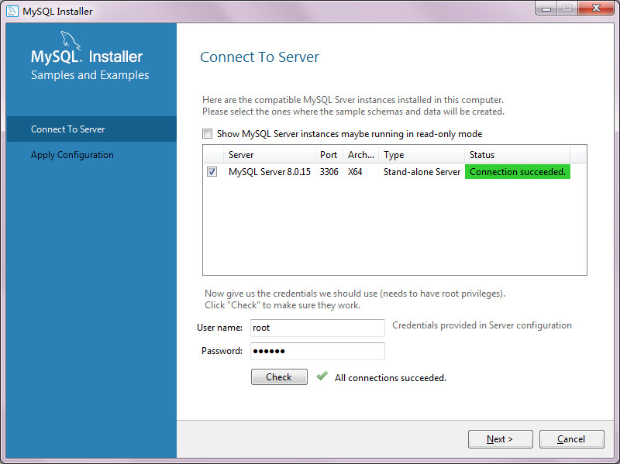
下载和安装MySQL
（19）单击Next >】按钮进入“Connect To Server”界面，在该界面中输入root用户的密码，单击【Check】按钮核实，若核实成功，该界面如右图所示。

Slide 47
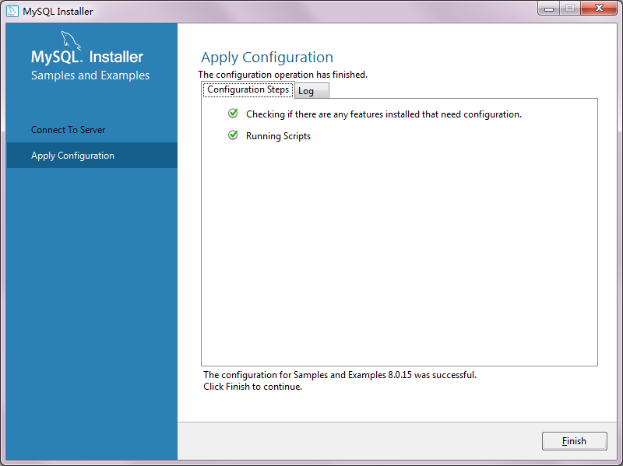
下载和安装MySQL
（20）单击【Next >】按钮进入“Apply Configuration”界面，在该界面中单击【Execute】按钮开始应用配置，应用完成后如右图所示。

Slide 48

下载和安装MySQL
（21）单击【Finish】按钮返回配置的初始界面，此时组件Samples and Examples的状态变为“Configuration complete.”，表示该组件配置完成。

Slide 49
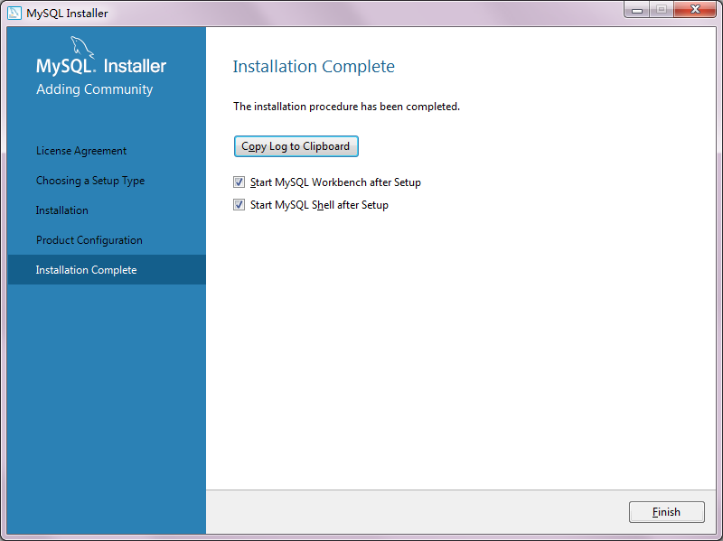
下载和安装MySQL
（22）单击【Next >】按钮进入“Installation Complete”界面，如右图所示。

Slide 50
下载和安装MySQL
上图中包含两个默认勾选的选项，表明安装完成后会启动MySQL Workbench和MySQL Shell。其中MySQL Workbench是一款专为MySQL设计的数据库GUI管理工具，MySQL Shell是一款MySQL命令行的高级工具。

Slide 51
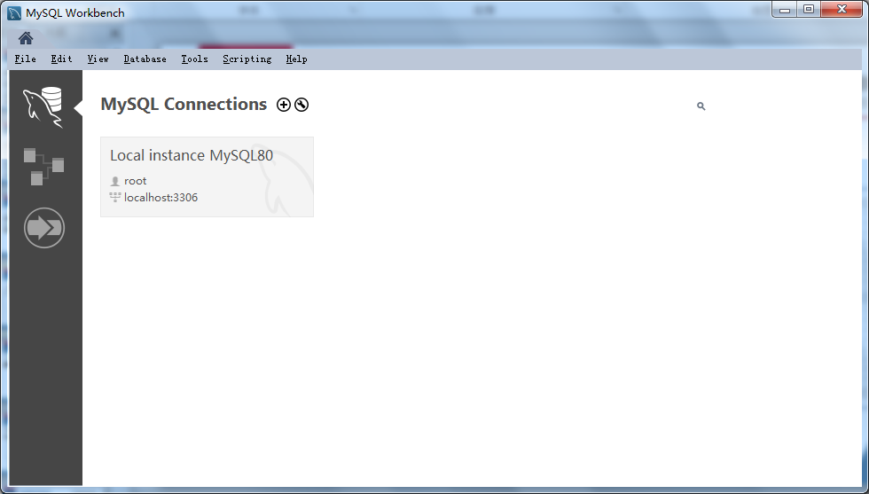
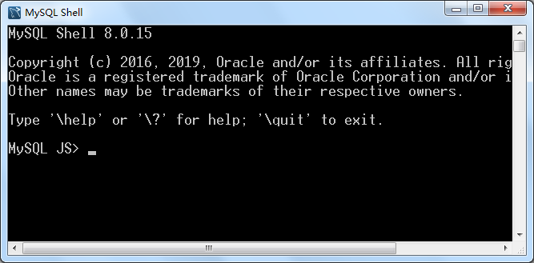
下载和安装MySQL
（23）单击【Finish】按钮，至此MySQL安装完成。

Slide 52
安装pymysql
pymysql是Python3中一个用于连接MySQL服务器的第三方库，若要在Python程序中使用MySQL，需先在Python环境中安装pymysql。
pip install pymysql

Slide 53

安装pymysql
当命令行窗口中输出如下信息时，说明pymysql安装成功：

Slide 54
pymysql常用对象
Connection对象用于建立与MySQL数据库的连接，可以通过以下方法创建：
connect(参数列表)
host -- 主机地址，位于本机可设为localhost。
database -- 表示数据库的名称。
user -- 连入数据库时使用的用户名。
password -- 用户密码。
charset -- 通信采用的编码方式，推荐使用utf8。

Slide 55
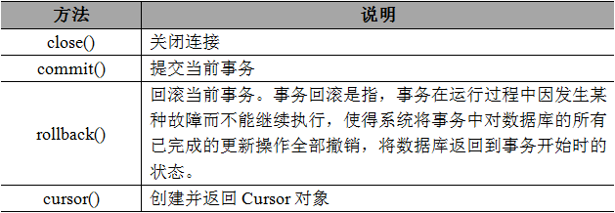
pymysql常用对象
pymysql库为Connection对象提供了一些实现了数据库操作的常用方法。

Slide 56
pymysql常用对象
Cursor对象即游标对象，它主要负责执行SQL语句。Cursor对象通过调用Connection对象的cursor()方法创建。
cs_obj = Connection对象.cursor()

Slide 57

pymysql常用对象
Cursor对象的常用属性如下表所示。

Slide 58
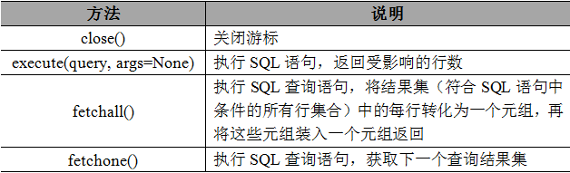
pymysql常用对象
Cursor对象的常用方法如下表所示。

Slide 59
多学一招：SQL语句
SQL（全称Structure Query Language）是结构化查询语言，也是目前应用较广泛的用于访问和操作关系数据库的标准语言。
易学易用
功能丰富

Slide 60
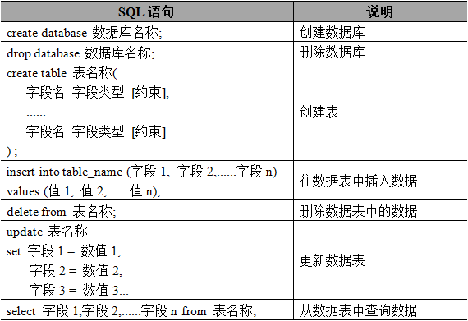
多学一招：SQL语句
基础的SQL语句如下表所示。

Slide 61
pymysql的使用与示例
使用pymysql库访问MySQL分为以下几步：
通过connect()方法创建用于连接数据库的Connection对象。
通过Connection对象的cursor()方法创建Cursor对象。
通过Cursor对象方法执行SQL语句，实现数据库基本操作。
第1步
第2步
第3步

Slide 62
pymysql的使用与示例
使用pymysql库访问MySQL分为以下几步：
通过Cursor对象的close()方法关闭游标。
通过Connection对象的close()方法关闭连接。
第4步
第5步

Slide 63
过渡页
01 数据库基础知识
02 MySQL与Python交互
03 MongoDB与Python交互
04 Redis与Python交互
05 实例1：用户注册登录

Slide 64
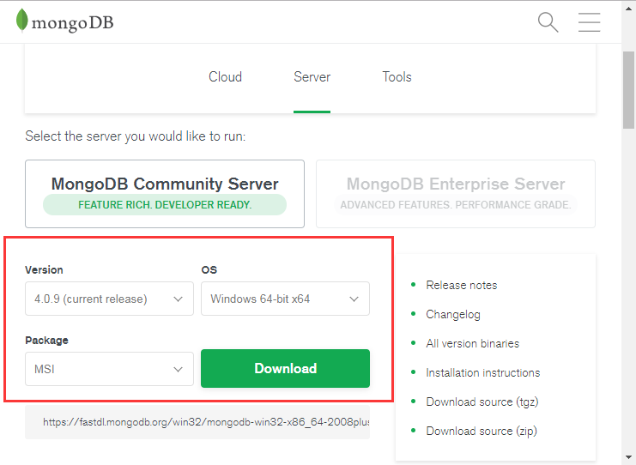
下载和安装MongoDB
（1）访问MongoDB官网打开下载界面，该界面默认会选中支持Windows系统的可用版本，目前最稳定的社区服务器版本是4.0.9。

Slide 65
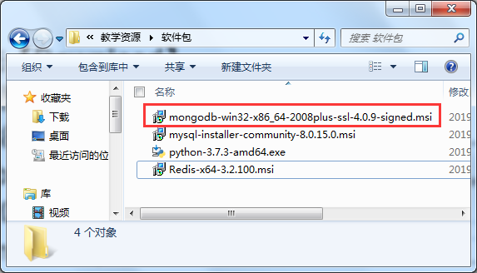
下载和安装MongoDB
（2）单击【Download】按钮下载适用于Windows的安装文件mongodb-win32-x86_64-2008plus-ssl-4.0.9-signed.msi。

Slide 66
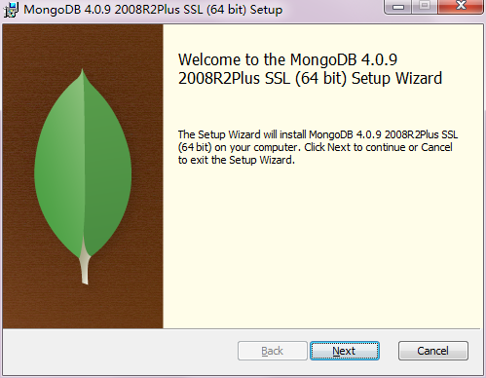
下载和安装MongoDB
（3）双击刚刚下载的安装文件（mongodb-win32-x86_64-2008plus-ssl-4.0.9-signed.msi）启动安装程序，安装界面如右图所示。

Slide 67
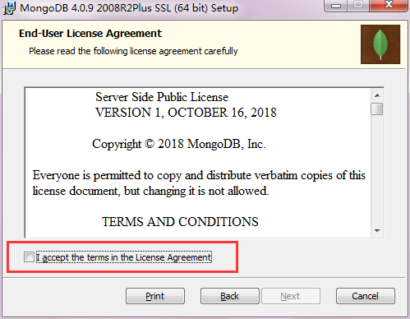
下载和安装MongoDB
（4）单击【Next】按钮进入“End-User License Agreement”界面，如右图所示。

Slide 68
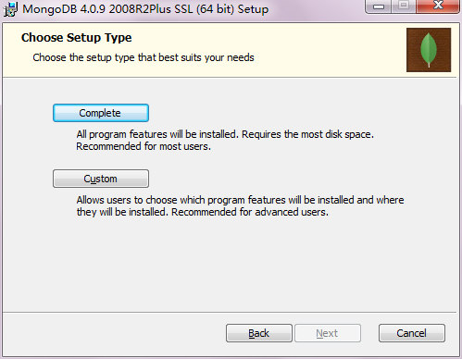
下载和安装MongoDB
（5）勾选图中标注的“I accept the terms in the License Agreement”选项，单击【Next】按钮进入“Choose Setup Type”界面。

Slide 69
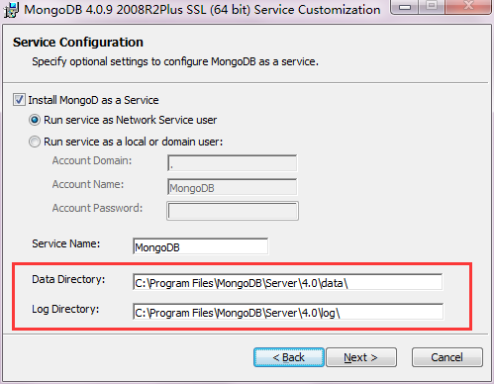
下载和安装MongoDB
（6）这里选择Complete安装方式。单击【Complete】按钮进入“Service Configuration”界面，如右图所示。

Slide 70
下载和安装MongoDB
上图中标注出了两个目录路径：data和log，其中data文件夹用于存放创建的数据库，log文件夹用于存放数据库的日志文件。

Slide 71
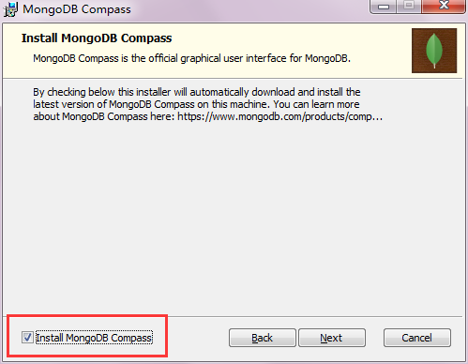
下载和安装MongoDB
（7）单击【Next >】按钮进入“Install MongoDB Compass”界面，该界面中可以选择是否安装MongoDB Compass，如右图所示。

Slide 72
下载和安装MongoDB
MongoDB Compass是MongoDB数据库的GUI管理系统，默认会选择安装，但安装速度非常慢。

Slide 73
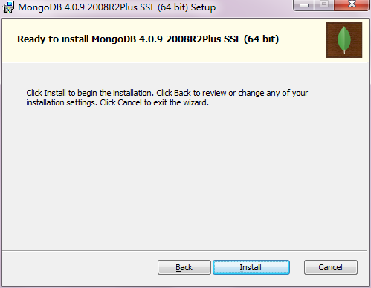
下载和安装MongoDB
（8）这里取消勾选“Install MongoDB Compass”复选框，单击【Next】按钮进入准备安装MongoDB数据库的界面，如右图所示。

Slide 74
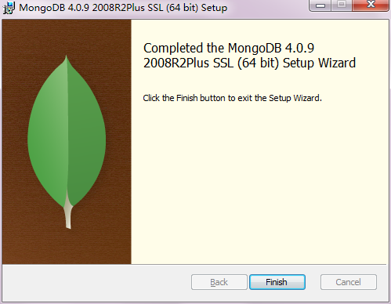
下载和安装MongoDB
（9）单击【Install】按钮开始安装，并提示当前安装的进度，安装完成之后如右图所示。

Slide 75
下载和安装MongoDB
（10）单击【Finish】按钮完成安装。
MongoDB默认会将创建的数据库文件存储在db目录下，但是这个目录不会被主动创建，用户需要在MongoDB安装完成后手动创建db目录。

Slide 76
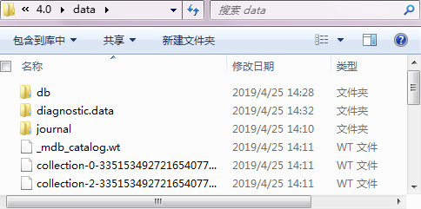
下载和安装MongoDB
在“C:\Program Files\MongoDB\Server\4.0\
data\”目录下创建一个文件夹db，此时的目录如下图所示。

Slide 77
下载和安装MongoDB
打开命令行窗口，使用cd命令切换路径至MongoDB.exe所在的安装目录，之后输入如下命令指定MongoDB数据库文件的位置为刚刚新建的db目录下：
mongod --dbpath "C:\Program Files\MongoDB\Server\4.0\data\db"

Slide 78
安装pymongo
pymongo是Python3中一个用于连接MongoDB服务器的第三方模块。若要在Python程序中使用MongoDB，需先在Python环境中安装pymongo。
pip install pymongo

Slide 79

安装pymongo
当命令行窗口中输出如下信息时，说明pymongo安装成功：

Slide 80
pymongo常用对象
MongoClient对象用于建立与MongoDB数据库的连接，可通过如下构造方法创建：
MongoClient(host='localhost', port=27017, document_class=dict, **kwargs)
host -- 表示主机地址，默认为localhost。
port -- 表示连接的端口号，默认为27017。
document_class -- 表示数据库执行查询操作后返回文档的类型，默认为dict。

Slide 81
pymongo常用对象
建立连接到MongoDB数据库的示例如下：
client = MongoClient()
上述示例创建MongoClient对象时没有传入任何参数，说明建立连接到默认主机地址和端口的MongoDB数据库。

Slide 82
pymongo常用对象
也可以显式地指定主机地址和端口号：
client = MongoClient('localhost', 27017)
还可以使用MongoDB的路径形式传入参数：
client = MongoClient('mongodb://localhost:27017')

Slide 83
pymongo常用对象
DataBase对象表示一个数据库，可以通过MongoClient对象进行获取。
data_base = client.db_name
或
data_base = client['db_name']

Slide 84
pymongo常用对象
Collection对象包含一组文档，代表MongoDB数据库中的集合。创建Collection对象的方式如下：
collection = db.test_collection
或
collection = db['test-collection']

Slide 85
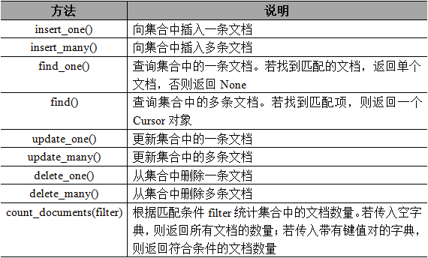
pymongo常用对象
Collection对象具备一系列操作文档的方法。

Slide 86
pymongo常用对象
Cursor对象是通过Collection对象调用find()方法返回的查询对象，该对象中包含有多条匹配的文档，可结合for循环遍历取出每条文档。
collection.insert_many([{'x': i} for i in range(2)])
cursor_obj = collection.find({'x': 1})
for document in cursor_obj:
print(document)

Slide 87
pymongo的使用与示例
使用pymongo访问MongoDB分以下几步：
创建一个MongoClient对象，与MongoDB数据库建立连接。
使用上个步骤的连接创建一个DataBase对象。
使用上个步骤的数据库创建一个Collection对象。
调用Collection对象的方法，对集合执行某些常见操作。
第1步
第2步
第3步
第4步

Slide 88
过渡页
01 数据库基础知识
02 MySQL与Python交互
03 MongoDB与Python交互
04 Redis与Python交互
05 实例1：用户注册登录

Slide 89
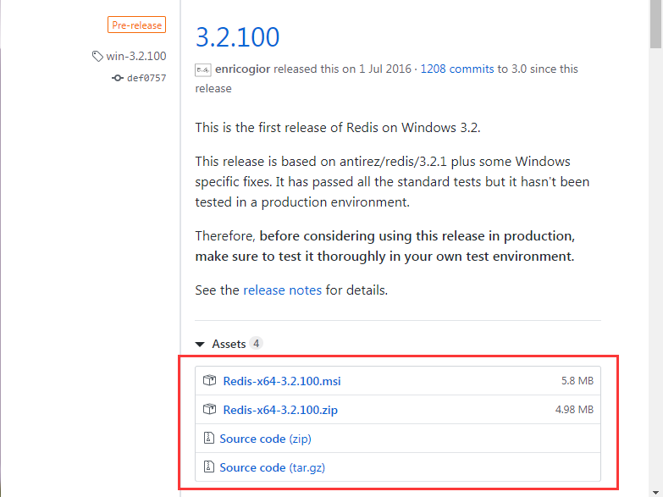
下载和安装Redis
（1）访问GitHub网站中下载Redis数据库的界面，该界面中包含多个可供下载的版本，最新的版本是3.2.100。
这里下载 “Redis-x64-3.2.100.msi”安装包。

Slide 90
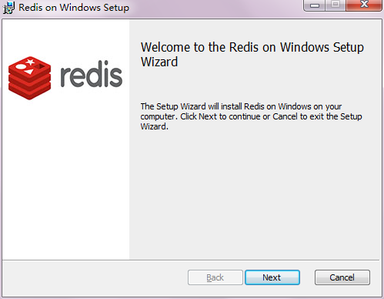
下载和安装Redis
（2）双击 “Redis-x64-3.2.100.msi”安装文件启动安装程序，安装窗口如右图所示。

Slide 91
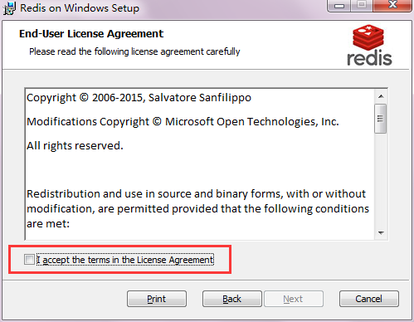
下载和安装Redis
（3）单击【Next】按钮进入“End-User License Agreement”界面，该界面提示用户接受最终用户许可协议的，如右图所示。

Slide 92
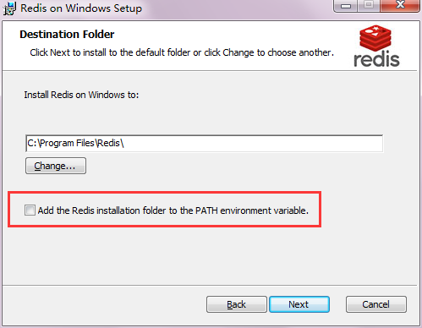
下载和安装Redis
（4）勾选图中标注的“I accept the terms in the License Agreement”复选框，之后单击【Next】按钮进入“Destination Folder”界面。

Slide 93
下载和安装Redis
勾选图中标注的“Add the Redis installation folder to the PATH environment variable”复选框，将Redis的安装目录添加到环境变量中。

Slide 94
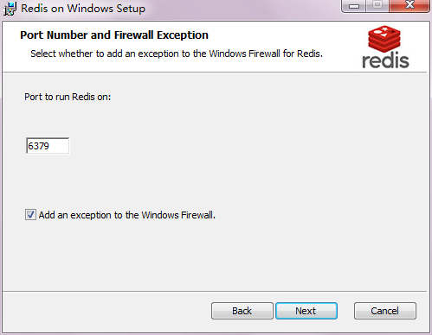
下载和安装Redis
（5）单击【Next】按钮进入“Port Number and Firewall Exception”界面，该界面中可设置端口号和为Redis添加防火墙提醒。

Slide 95
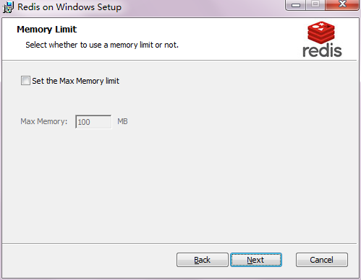
下载和安装Redis
（6）单击【Next】按钮进入“Memory Limit”界面，该界面中可设置最大内存，如右图所示。
Redis默认设置的最大内存为100MB，这里保留默认设置即可。

Slide 96
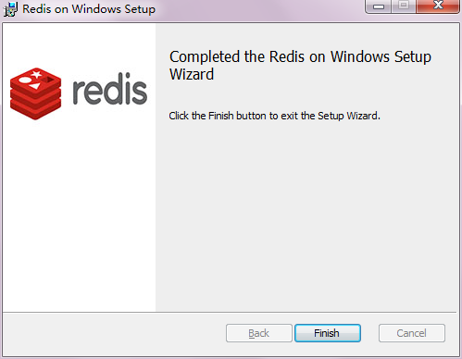
下载和安装Redis
（7）单击【Next】按钮进入准备安装的界面，在该界面中单击【Install】按钮开始安装，该界面中提示当前安装的进度，安装完成后如右图所示。

Slide 97
下载和安装Redis
（8）单击【Finish】按钮完成安装。

Slide 98
安装redis
redis是一个官方推荐的操作Redis数据库的python模块，若要在Python程序中使用Redis数据库，需先在Python环境中安装redis模块。
pip install redis

Slide 99

安装redis
当命令行窗口中输出如下信息时，说明redis模块安装成功：

Slide 100
redis常用对象
StrictRedis对象用于建立与Redis数据库的连接，它可以通过如下构造方法进行创建：
StrictRedis(host='localhost', port=6379, db=0, encoding='utf-8',...)
host -- 表示主机地址，默认为localhost。
port -- 表示连接的端口号，默认为6379。
db -- 表示数据库索引，默认为0，数据库的名称为db0。
encoding -- 表示采用的编码格式，默认使用的是utf-8。

Slide 101
redis常用对象
Redis数据库中的数据都是键值对，其中键为字符串类型，不能重复；
值可以为字符串（string）、哈希（hash）、列表（list）、集合（set）和有序集合（zset）这五种类型，针对每种类型官方均提供了相应的命令。

Slide 102

redis常用对象
操作字符串类型的值的常用方法如下：

Slide 103

redis常用对象
操作哈希类型的值的常用方法如下：

Slide 104

redis常用对象
操作列表类型的值的常用方法如下：

Slide 105

redis常用对象
操作集合类型的值的常用方法如下：

Slide 106

redis常用对象
操作有序集合类型的值的常用方法如下：

Slide 107
redis的使用与示例
redis模块的基本使用流程包括如下两个步骤。
创建一个StrictRedis对象，与Redis数据库建立连接。
调用StrictRedis对象的方法，对数据库执行常见操作。
第1步
第2步

Slide 108
过渡页
01 数据库基础知识
02 MySQL与Python交互
03 MongoDB与Python交互
04 Redis与Python交互
05 实例1：用户注册登录

Slide 109

实例1：用户注册登录
用户管理模块是各种软件中最基本的模块之一，该模块的基本功能是用户注册与登录。虽然每个软件的界面样式有所不同，但注册与登录业务的主要业务逻辑相差无几。

Slide 110

实例1：用户注册登录
本实例要求结合数据库，按照以上业务流程实现用户注册登录功能。

Slide 111
本章小结
本章首先介绍了数据库的分类，其次介绍了MySQL数据库与Python程序的交互，包括下载安装MySQL、安装pymysql库、pymysql库的常用对象和基本使用，然后介绍了MongoDB数据库与Python程序的交互，包括下载安装MongoDB、安装pymongo模块、pymongo模块的常用对象和基本使用，最后介绍了Redis数据库与Python程序的交互，包括下载安装Redis、安装redis模块、redis模块的常用对象和基本使用。
通过本章的学习，希望读者能实现Python程序与数据库进行交互。

